Slide 1

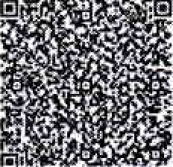
ДЕРЖЛІКСЛУЖБА
ДЕРЖАВНА СЛУЖБА 3 ЛІКАРСЬКИХ ЗАСОБІВ
ТА КОНТРОЛЮ ЗА НАРКОТИКАМИ У БІРОВОГРАДСЬКІИ ОБЛАСТІ
вул. Преображенська, 2, м. Кропивницъкий, 25006, тел/факс: (0522) 32-14-41, e-mail: d1s.kз6й\d1s.яov.нa, lHtps://wв w.die.яov,ua, Код СДРПОУ 37059505
Еерівникам та Уповноважеяим особам аптечних та медичних закладів Кіровоградської області
До уваги Уповноважениа осіб!
Надаемо розпорядження Державної служби України з лікарських засобів та контролю за наркотиками щодо заборони обігу лікарського засобу.
За наявиості, вказаних у розпорядженні лікарських засобів, повідомити Державну
службу з лікарських засобів та контролю за наркотиками у Кіровоградській області про вжиті заходи щодо виконання розпорядження.
Інформацію надавати на паперових ноеіях поштою, за адресою: вул. Мреобрпженська, 2,
м. Кропивницький, 25006, з додатками:
а) прИ DМlЩегіні в караіггиІі додасться копія прибуткової накладної;
6) при повевненні постачальнику додаються: копія прибуткової накладної;
копія накладної на повернення.
в) у виііадку _і_ещедачі відходіь лікарськоі'о засобну т i а ію бо н ще н
у двотижневий строк поін4ормvвати Державну службу з лікарських засобів та контролю за
наркотиками у Кіровоградській області та надати копію прибуткової накладної.
При наступних поставках лікарських засобів, вказаних у розпорядженнях, cy6’скт господарювання повинен вжити заходів щодо запобігання придбання, реалізаціі та застосування лікарських засобів, зазначених у розпорядженнях.
У внпаднv відсvтності лікарських засобів, вказаних у розпорядженнях чи листах Держлікслужби, відповіді в письмовому вигляді надавати не потрібно.
Одночасно нагадусмо, що з розпорядженнями та листами Держлікслужби ьтожна ознайомшися на офіційному вебсайті Державної служби України з лікарських засобів та контролю за наркотиками (hПps://www.dls.gov.ua/) в розділі РОЗПОРЯДЖЕННЯ
ДЕРЖЛШСЛУЖБИ.
Додаткв:
Копія розпорядження Державної служби України з лікарських засобів та контролю за наркотиками від 02.10.2025 № 697-001.1/002.0/17-25 на 1 арк.;
Копія розпорядження Державної служби України з лікарських засобів та контролю за наркотиками від 02.10.2025 № 698-001.1/002.0/17-25 на 1 арк.;
Копія розпорядження Державної служби України з лікарських засобів та контролю за
наркотиками від 02.10.2025 № 699-001.1/002.0/17-25 на 1 арк..
Начальник службті
Лілія ПАНФІЛОВА
Остапенко Валентина 32 14 41
•
*l t.J13
,Цсржавfта сяужба п лікэрськtіх засоGів iii кoiti ролю за tіа}заотtікямн у Кіровограпсьміі оfiзпеті
N•5 l l)-f1l.l 312.H/tl5.l 2-2fi ні.1 tï7.1tJ 2fJ25
, ¥*,П:ПафL‹и*аЛ 3 07l02025N)39

Slide 2
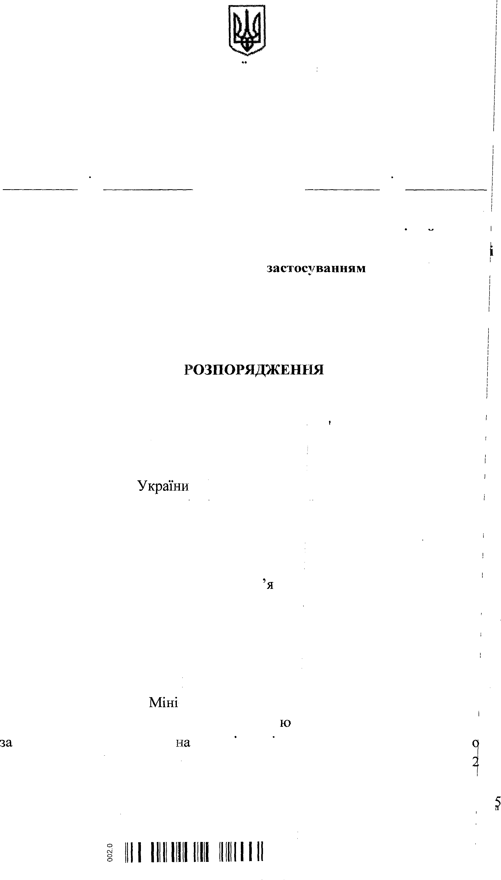

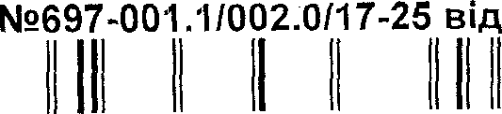

ДЕІ'ЖАВНА СЛУЖБА УКРАІПИ 3 ЛШ tРСЬКИХ ЗАСОБІВ
ТА КОНТРОЛЮ ЗА ПАРКОЗ?ИЕАМИ
(,Цержлікслужба)
проспект Берестейський, 120-A, м. Київ, 03115, тел/факс: (04* ) 422-55-77, е-тпаі1: dlsfidls.цov.ua, https://way.dls.gov.ua, Код СДРПОУ 40517815
в1д
На № від
Иерівникам суб'сктіq господ:арювання, які заимаютьсц
реалізііцісю,
зберіганням
лікарськиу
засобіп
Керівгіикам територіальниЈ
органів Держлікслужби
ПіЈtповідно до Конституцїі України, стат‹•й 15, 22, 55 Закону Украіци
«Основи законодавства України про охорону здоров я», статей 15, 17, 21 Закону Україгіи «Про лікарські засоЬ‘и», Положення п'эо Державну службу України
з лікарських засобів та контролю за наркотиками, затвердженого постановрю Кабінету Міністрів від 12.08.2015 № 647, Порядку здійснення
державного контролю якосз i лікарських засоііів, що ввозяться в Украї/у, затвердженого постановою f?абінету Міністрів України від 14.09.2005 № 9Ь2,
пункту 3.2.2 Порядку ві:тановлення забоЈ›они (тимчасової заборони)
та поповлення обігу лікарсы‹их засобів на територїі України, затвердженрго наказіэм Міністерства охорони здоров Укоаіни від 22.11.2011 № 309
(зі змінами), заресстрованого Міністерством юстиції України 30.01.23012 за N 12,6/20439, Порядку кс›нтролю якості лікг‹рських засобів під час опт вої та ро:здјэібної торгівлі, затвердженого наказом Міністерства охорони здоррв'я України від 29.09.2014 № 67"/, заресетрованого Міністерством юстицїі УкрqїНи 26.11.2()14 за № 1515/26292, Правил утилізації га знищення лікарських засо$ів, затверджених наказом стерства охорони здоров'я України від 24.04.2015
пові/lомлень від 16.09.2()25
№Кв 642-01.1/02.0/06.14-25,
№ 472-01.1/32.0/06.14-25, 641-01.1/02 0/06.14-25,
818-01.1/02.0/06.14-25,“^{В}
від 17.09. 025
^{e} ‘,
ТіОнТролю За наркотикамй у Кіровоградсь'кій
області ,
5
N № 516-01.1/02.0/06.14-2Ii,
M2 Держлікслужбз
02.10.2ïl25
№6 10/02.12-25 від 0Є, 10.2025

Slide 3

№ 819-01.1/02.0/06.14-25, від 16.09.2025 № 447-01.1/02.0/06.14-
від Державної служби з лікау›ських засобів та контролю за наркотиками Львівській області, інформацїі від Головного управління Національної України у Львівській oблacтj (лист від 22.07.i!025 № 236167-2025) виявлення в обігу, ввезених з зоруіиенням лікарських засобів, з
іноземною мовою, що офіціиніэ не ввозились на територію України, з активной протидїі поширенню лікарських засобів, зlляхи надходження та зберігапня яких невідомі, визпачити якість та бе'іпечність яких неможливо, огляду на те, що така продуі:ція с небезпечнок› та може нести
загрозу життю та здоров'ю населения:
3 ЫОРОИЯІО реалізаі ію, зберігання э а застосування
засобів, виробництва GlaxoSmithKline, з марк;уванням іноземною мо
що офіціііно не ввозились на територію Україгіи:
серій MAMA, C6П4, AM!sT, D3VV, CTMF, CATY лікарського засобу
LITHIUЫ CARBONICUM G!•iK 250 mg;
серн ІИН9154А лікарськог'о засобу LITHIUЫ ï?ARBONICUM GSK 300 m$.
Cy6’сктам господарювання, які здійснюють реалізацію, зберіганqя та застосування лікарських !засобів, невідклад to, після одержання даного
розпорпдження, перевірити наіівність серій вказаних лікарських засобів, вжити
заходи пЈодо вилучення ïx з обігу шляхом знищення або повернення постачальнику, про що пові Іомити територіжьний орган Держлікслужб . У разі знищення відходів зызнаиеннх серій лікарського засобу в двотижнев й строк на.правили до територіального органу Держлікслужби копію ак;та про зниш,ення відходів лікарсь.кого засобу.
Контроль за виконанням даного Јзозпорядження здійснюють територіальні органи Держлікслужби на відповір,ній територїі.
flепиконання даного розпоряджегіня тягі(е за собою відповідальність згідно з чинним законодавством України.
Koпii даного розпорядження иаправлені: Міністерство охорони здоров'я Украіни;
ДП «Державний експе!рТний центр Мііlістерства охорони
України».
здоро$’я
Голова
Роман ICACПKO
Ніна ЧOPf(EHЬKA, тел (044) 422-55-76 (133)

Slide 4
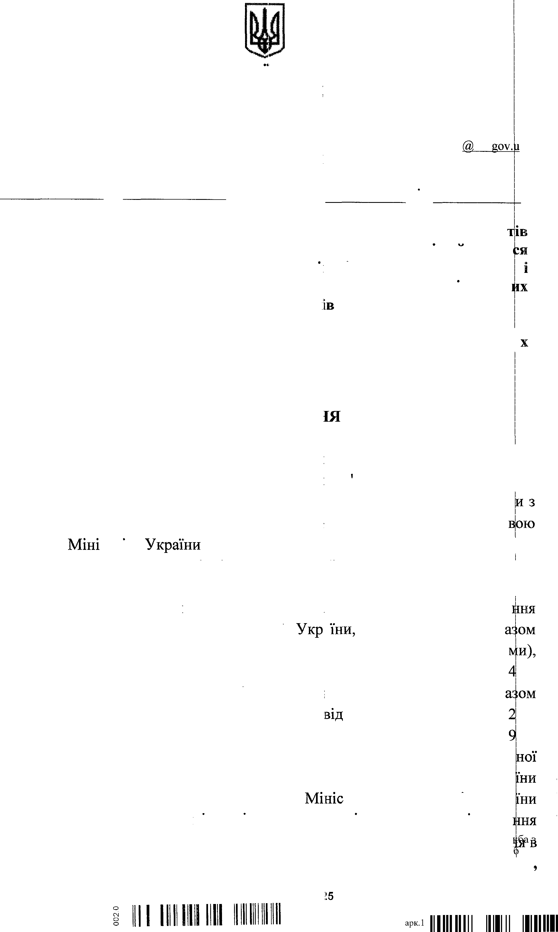




ДЕРЖАВНА СЛУЖБА УЕРАІНИ 3 ЛІЕАРСЬЕИХ ЗАСОБІВ
ТА КОN'ГРОЛЮ ЗА НАРЕ'ОТИКАМИ
(Держлікслужба)
пpocпeitт Берестейський, 120-A, м. Київ, 03115, ’шел/факс: 1044) 422-55-77, e-mail: d dls. а, https://www.dls.qov.ua, Код СДРІіОУ 40517815
№
На №
ВІД
Иерів.никам суб'ек господарювання, які заимають
реалі іацісю, засто•уванням засоб
зберіганням
лікарськ
Керів!никам територіальнр
ОргаТііів Держлікслужби
]PO3ПOPJЩЖEHI
Відповідно до Конституціі України, cтaл ей 15, 22, 55 Закону України
«Основи законодавства України про охорону зд‹іров я», статей 15, 17, 21 Закону України «Про лікарські засоби», Положения про Державну службу Україн
лікарських засобів та контролю за наркотиками, затвердженого постано Кабінету стрів від 12.08.2015 N 647, Порядку здійснерня
п. 3.2.2 Порядку встановлення заборони (тимчасової заборони) та поновле обігу лікарських засобів на територіі а затвердженого нак Мінісгерства охорони здоров я України від 22.11.2011 № 809 (зі зміна заресстрованого Міністерсз вом юстиції України. від 30.01.2012 за N 126/20 39, Правпл утилізації та знищення лікарських з,ісобів, затверджених нак Міністерства охорони здоров'я України 24.04.2015 за № 42, зарес‹:трованого Міністерством юстиції України від 18.05.2015 за № 550/26 9?з, Порядку контролю якості т[iкapcькиx засобів під час оптової та роздріб торгіплі, затвердженого наказом Міністерстга охорони здоров”я Укра від 29.09.2014 № 677, заресстрованого терством юстиції Укра від 26.11.2014 № 1515/26, на тдставі наЈtходження міжнародного повідомле
від регуляторного органу Мексики від 22.09.20a.5 № 57/202Рїцо_{’лікарськи}t_{х засо}t _{ів та}
обігу серій D709739A, ][l711733A, D723069C, D669594A, ввіаs« Е
наркотикам
M2 Держлікслужба
N-698-001.1/002.0/17-25 від 02.10.201
Кіровоградсі ’й
області
№611/'02.12-25 від 6.10.2025

Slide 5


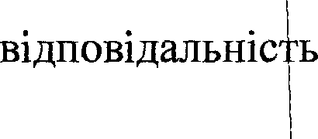
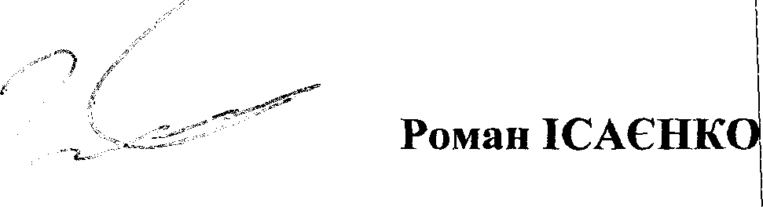

D711757C, ПUMAkOG
D483156A,
D'i13762C фальсифікованого лікарського
зас бу
MIX 25*, ін'скційна суспензія, 100 МО/мл, 10 мл у фла оні
N•. 1, у коробці, з маркувангіям виробника Eli Lilly Compania de Mexico, de С.Ч.
.А.
3 метою активной пЈэотидіі поширенніо лікарських засобів, шлюхи надходження та умови зѐ›С]Э1Г£fННЯ іІКиХ нг'відомі, визначити якість за безпечність яких неможливо„ з огляду на те, що така продукція е небезпечн io та може нести загрозу житгю та здоров“ю насел‹•ння:
ЗАБОРОИЯІО реалізацію, зберігання та застосування серій D70973 А,
D711733A, D723069C, D669594A, D709"’40E, D"11757C, D483156A, D51376 С
фальсифікованого лікарського засобу ПUMALOG® MIX 25a, ін'скційна суспензія, 100 МО/мл, 10 зіл у флаконі N•. 1, у коробці, з маркуванн м
виробника Eli Lilly Compania de Mexico, Ѕ.А. cle C.V.
Суб'ектам господарювання, які здійснюьэть реалізацію, зберігання этa застосування лікарських засобів, невідкладнs, після одержання данqго
розпоряд,ження перевірити наявність вказаних с‹•рій лікарського засобу вжити заходи щодо вилу•Іення ïx з Обігу тляхом знищення a6o повернен я постачальнику, про що повідс›мити териз'оріальнии орган Держлікслужби.
У разі знищення ві¿Іходів зазпачених серій лікарського засо у, в двотижневий строк направити до територіалі.ноrо органу Держлікслуж и копію акта про знищення відходів лікарського засобу.
Контроль за виконанням даного Ј›озпорядження територіальні органи Держлікслужби на відповідній територїі.
Невиконання даного розпорядження тягне за собою згідно чинного законодавства України.
здійснюю ь
Копії даного розпорядження направлені: Уlіністерство охорони здоров'я України;
ДП «Державний експертний центр Міъістерства охорони України».
!
здоров я
Олена ВЯЗОВСЬКА, тел (044) 422-55-76 (1'27)

Slide 6
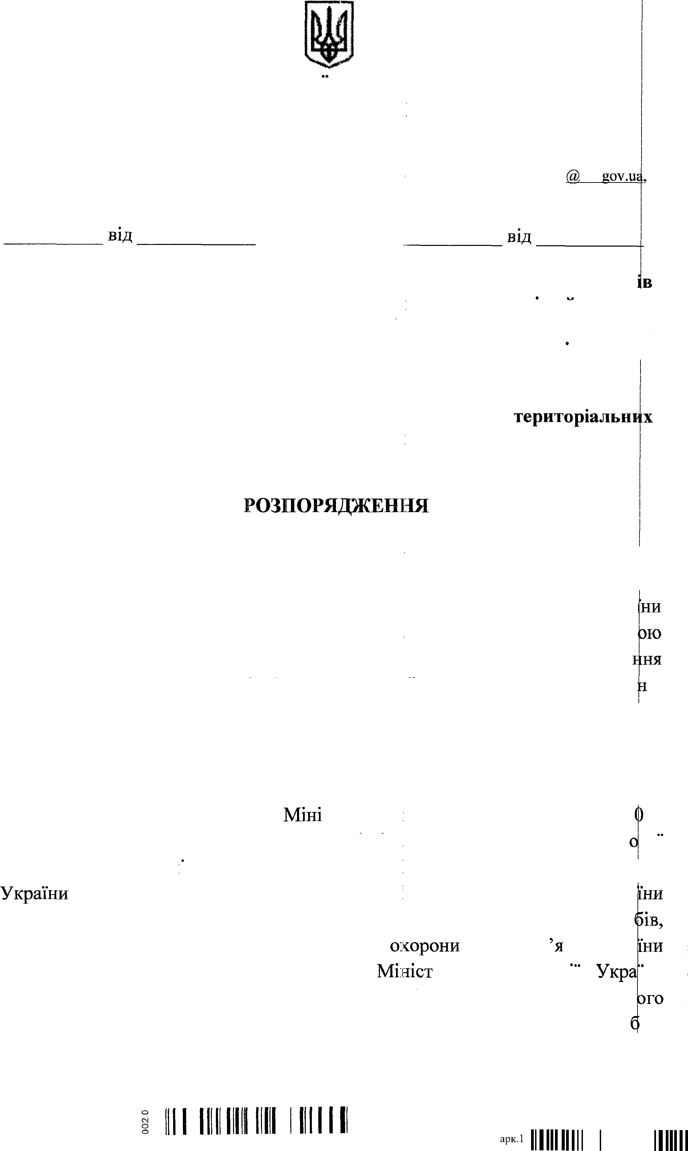




ДЕРЖАВНА СЛУЖБА УЕРАІНИ 3 ЛI]?APCЬEИX ЗАСОБІВ ТА КОНТРОЛЮ ЗА HAPEtlTИEAMИ
(Держлікі:лужба)
проспект Берестейський, 120-A, м. I їв, 03115, тел/факс: (044) 422-55-77, e-mail: dls dls. https://wwxv.dls.яov.ua, Код СДРПС‘У 40517815
HaN
Керів:никам суб'скт
госпонарювання, які заимають я
реаліз.аціею, застос'уванням засобів
зберіганням i
лікарськи,х
Керівникам
органів Держлікслужби
]Biдпoвiднo до Консти гуціі України, статеи 15, 22, 55 Закону України
«Основи законодавства Украіі:ни про охоЈэону здс 'я», статей 15, 17, 21 Закq України «Про лікарські засс›би», Положення про Державну службу Украі з лікарських засобів та конт)золю за наркотикаііи, затвердженого постанов КабінСту Міністрів Yкpaiн]I від 12.08.2015 N• 647, Порядку здійсне
державного контролю якос ii лікарських засоЗів, що ввозяться в Украї у, затвердженого постановою f абінету Міністрів України від 14.09.2005 № 902, Порядку в‹:тановлення заборони (тимчасової зaбopoprI)
та поновлення обігу лікарсыгих засобін на територіі Украіни, затвердженрго
наказом Міністерсгва охорони здоров'я України від 22.11.2011 № $09 (зі змінами), зареестрованого стерством юстицїі України 30.01.2 12 за № 126/20439, Порядку коі‹тролю якості лікарських засобів під час опт воі
та роздрібної торгівлі, затве ›дженого наказом Міністерства охорони здор$в'я від 29.09.2014 № 67”/, заресстрованого ]Иiнicтepcтвoм юстицїі Укра
26.11.2014 за N• 1515/26292, ІЈравил утилізаціі за знищення лікарських засо
затверджених від 24.04.2015
від 18.05.2015
наказом Міністерства здоров Укра
№ 242, зареестрованих ерством юстицп іни
за № 550/26995, на підст‹іві надходження термінов
повідомлення від 22.09.2025 № 790-01.1/02.0/0ïi.14-25 від е жавної служ и з
лікарсыtих засобів та когітролю за наркотиками
M2 Держлікслужб а
№699-001.1/fl02.0/17-25 ві,ц 02.10.20.!5
Дер,
у Львіввпвц
контролю а
*' У
Кіровоградс й
област
№612'02._{|iiiii‘iilii}L2025

Slide 7



інформаціі від Головного управління Нат іональг oï поліції України у Львівсыtій обласз'і (лист від 22.07.2025 31% 236167-2025) що,јо виявлення в обігу, ввезегих з порушенням лікарських засобів, з маркуванням іноземною мовою, to офіційно не ввозились на I’epитopiю України;, з метою активной протг діі поширенню лікарських засоб\ів, шляхи надходження та умови зберігання яs их невідомі, визначити якість та безпечність яких земожливо, з огляду на те, go така продукція е небезпеяною та може нести потенційну загрозу життю та здоров'ю населения:
ЗАБОРОНЯІО ре.шізацію, зберігання та застосуваг ня cepiï RDAAS23001 лікарсы‹ого засобу СА 7tTRA, виробництва Jenome Biophar, з маркуваііням іноземною мовою, тto офіціино не ввозився на територію України.
Суб'ектам господарювання, які здійен!оють реалізацію, зберігаіfня
та застосування лікарських засобів, невідкла, но, після одержання даного розпорядження, перевірити н‹tявність cepii вказаного лікарського засобу, вж ти заходи щодо вилучення н‘ з обігу шляхом знищення або поверне ня постачальнику, про що повіДОМИТИ ТG]ЭИТО]Эіальний орган Держлікслуж и. У разі знищення відходів зазначеної cepiï лікарського засобу в двотижне ий строк направити до терит‹:›ріального органу Держлікслужби копію а та про зниіцення відходів лікарі:ького засобу.
Контроль за викоианням даного розпорядження здійсню ть територіальні органи Держлігслужби на відповідній територіі.
Невиконання даного розпорядження тягне за собою відповідальні$ть згідно з чинним законодавством України.
Koпii даного розпорядження направлені: Ьlіністерство охорони здоров'я України;
ДП «Державний експі:ртний центр Міністерства Укpaï]зи».
охорони
здоров'я
ГOЛOBП
Ніна ЧОРНЕІ-ІЬКА, тел.(044) 422-55-76 (133)

